Slide 1
DRUŠTVENA ODGOVORNOST VT TO DO d.o.o.
.
vt.todo@gmail.com

Slide 2
1. Društveno odgovorno poslovanje i radna okolina
Načini motivacije zaposlenika:
a) uvažavamo ideje zaposlenih
b) dodatna stručna usavršavanja
Načini nagrađivanja zaposlenika:
a) mogućnost napredovanja
b) povećanje plaće

Slide 3
Godišnji plan stručne edukacije zaposlenika

Slide 5
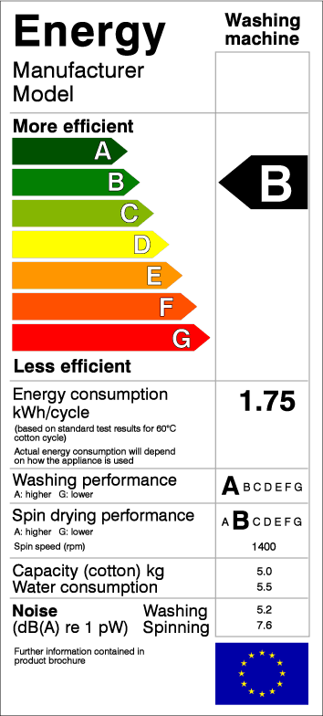
2. Društveno odgovorno poslovanje i zaštita okoliša
Oznaka energetske učinkovitosti na svim proizvodima
Smanjenje troškova energenta i materijala
Recikliramo papir i plastiku

Slide 6
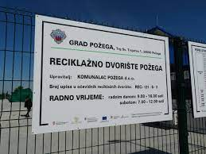
U uredskom poslovanju sve manje koristimo registratore i naše dokumente pohranjujemo na Google Disk.
Naša vježbenička tvrtka u suradnji sa reciklažnim dvorištem grada Požege aktivno sudjeluje u akcijama prikupljanja
Elektro materijala.

Slide 7
3. Društveno odgovorno poslovanje i lokalna zajednica
SPONZORSTVO
novčana sredstva HNK Graševini Vetovo- za provođenje male škole nogometa
KUD „Ivo Čakalić Kaptol”- sponzoriranje folklornih smotri

Slide 8
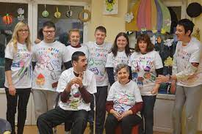
MARKETING ZA OPĆE DOBRO
U slobodno vrijeme zaposlenici volontiraju u udruzi roditelja djece i osoba s poteškoćama u razvoju „MI”

Slide 9
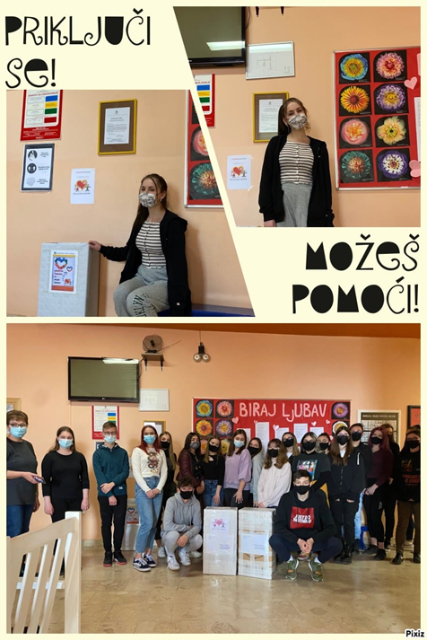
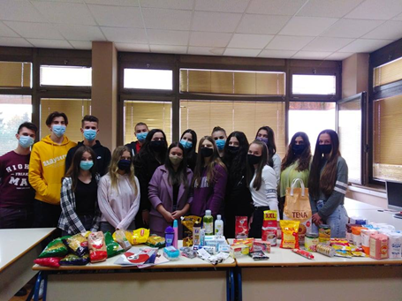
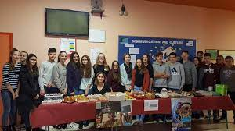
DONACIJE:
a) Prikupljamo plastične čepove za Udrugu oboljelih od leukemije i limfoma
b) Prikupljanje donacija u suradnji sa Crvenim križom za socijalno ugrožene obitelji PSŽ
c) Humanitarna akcija za škole u Sisku i Petrinji
d) Prikupljanje novčanih sredstava za akciju „Škole za Afriku”

